Slide 1
MHW1
Martina Enrica Attaguile
1000002200
31/03/2022

Slide 2
Descrizione del progetto
Struttura applicazione
un menù di navigazione, disposto orizzontalmente in alto contenente link alle altre sezioni del sito;
un’ intestazione (header) con il titolo della pagina (larghezza massima 780px) e un’immagine di sfondo (height 500px); overlay di colore rgba(0, 0, 0, .3); margine di 10px;
un’immagine tonda per indicare il mio profilo (con margin-top negativo, height: 100px e width: 100px;);
una sezione di contenuti (margin-top 60px), che rappresenta il corpo principale della pagina. Questa sezione è divisa in “blocchi” di informazione utilizzando Flexbox);
un footer (padding 75px) contente informazioni sulla pagina, nome, cognome e matricola.
Cosa dovrà fare la mia applicazione:
È un’applicazione nella quale illustro, mediante testo e immagini, i 5 generi musicali che non possono mancare per rendere unico qualsiasi tipo di evento.

Slide 3
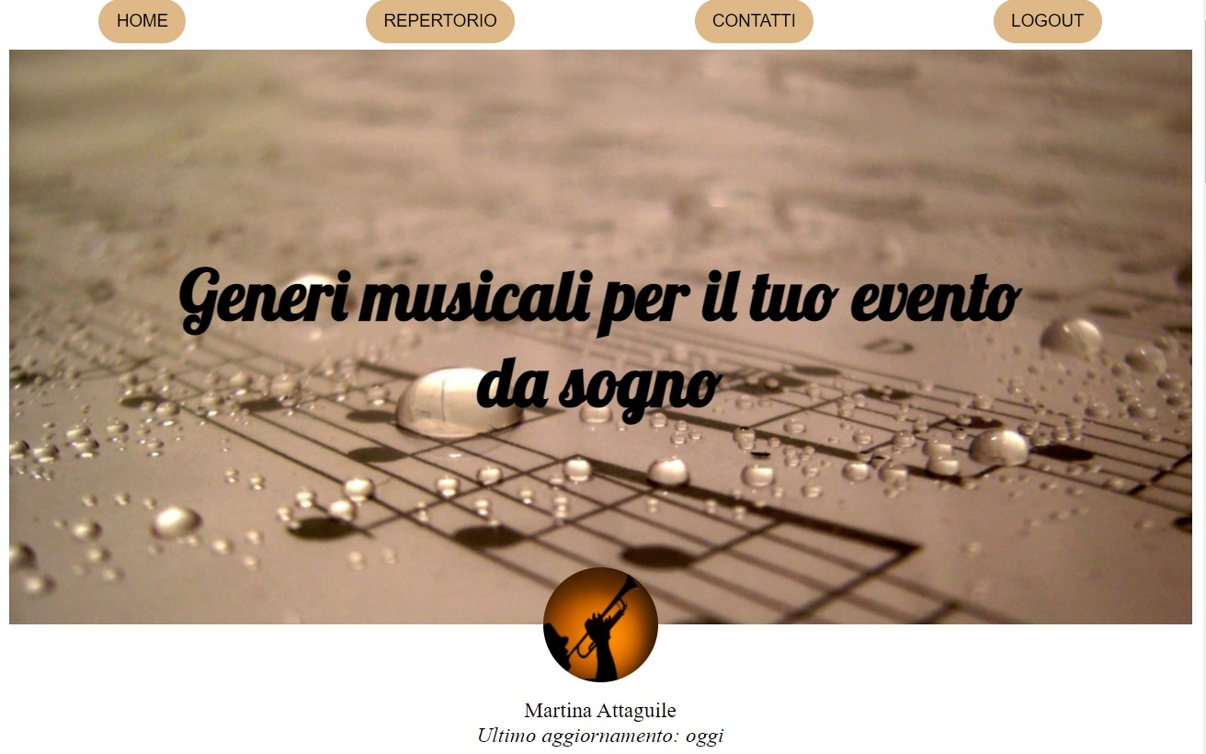
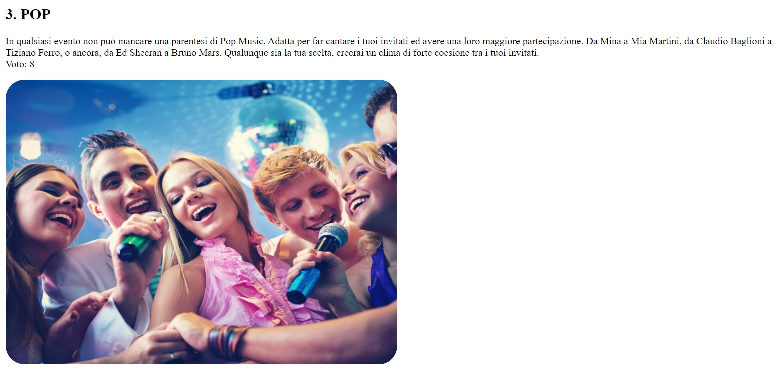
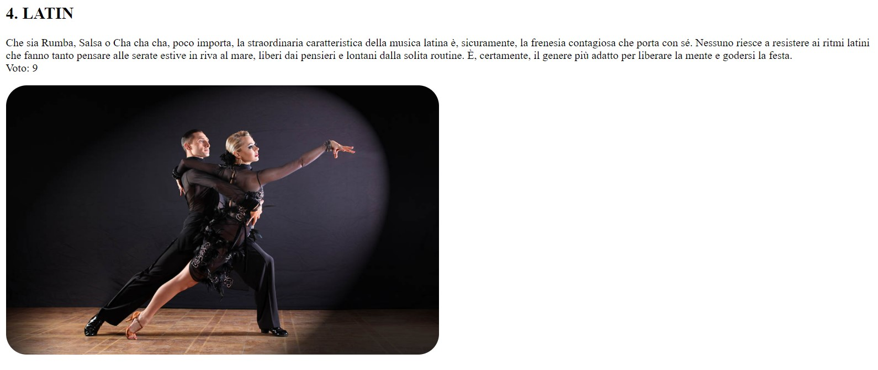
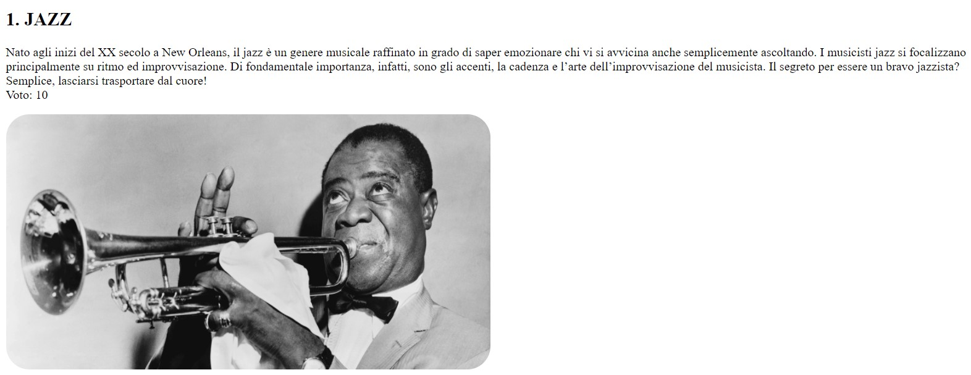
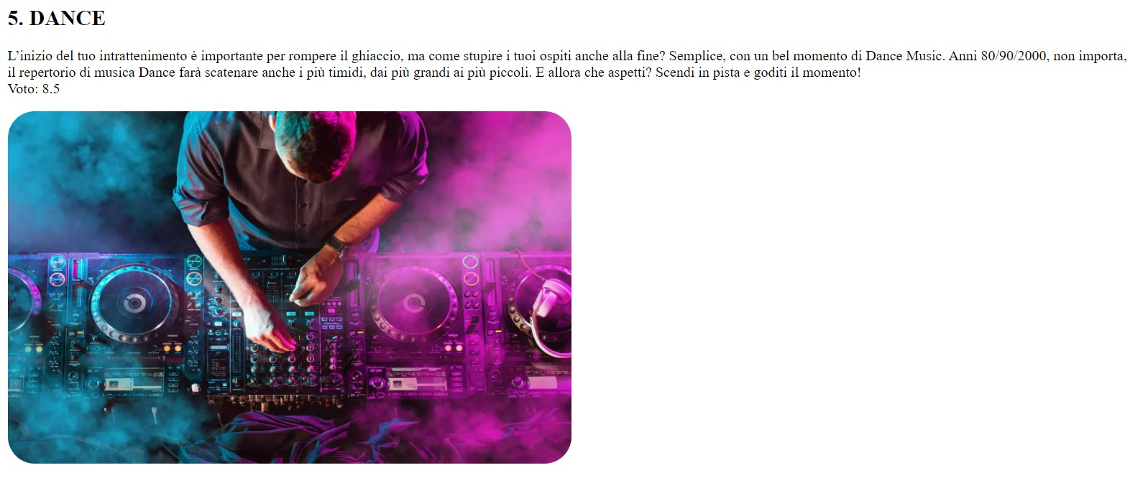
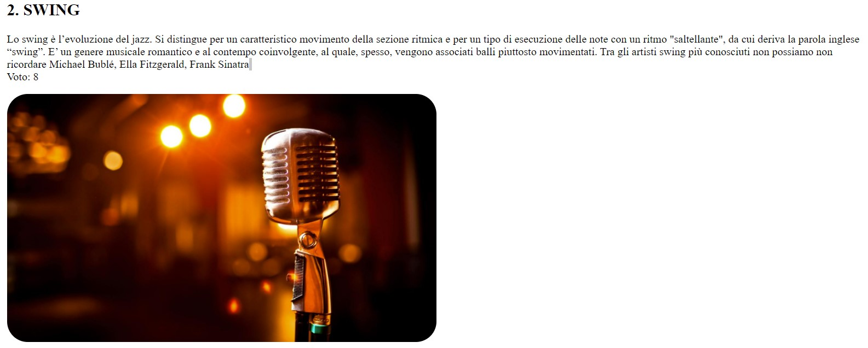

Layout complessivo HTML+CSS

Slide 4
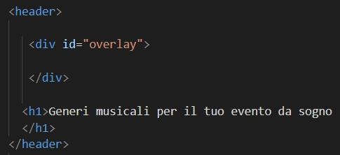
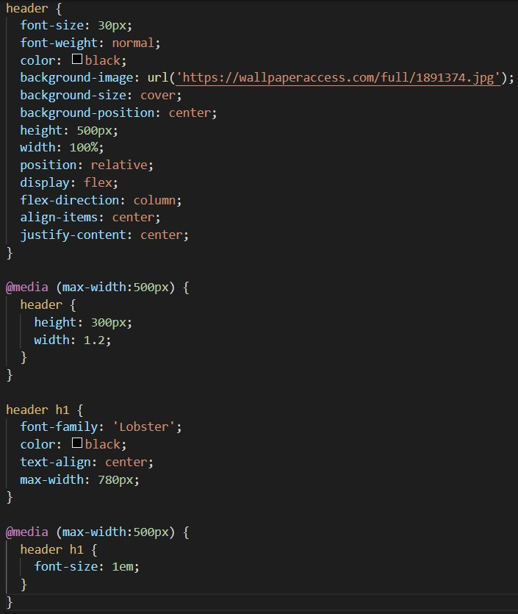

Header
HTML
CSS

Slide 5
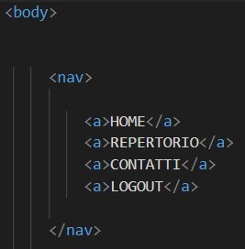
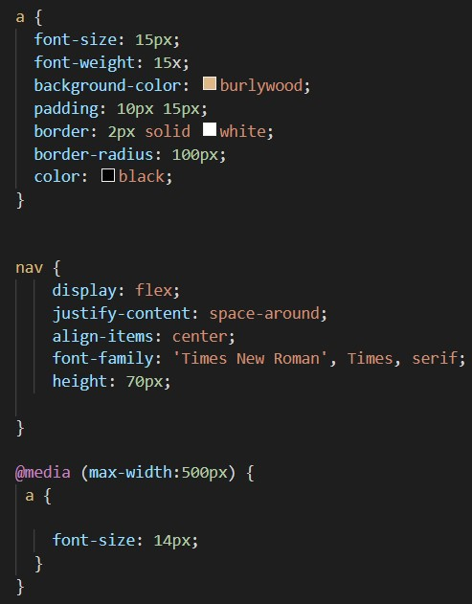

Menù navigazione
HTML
CSS

Slide 6
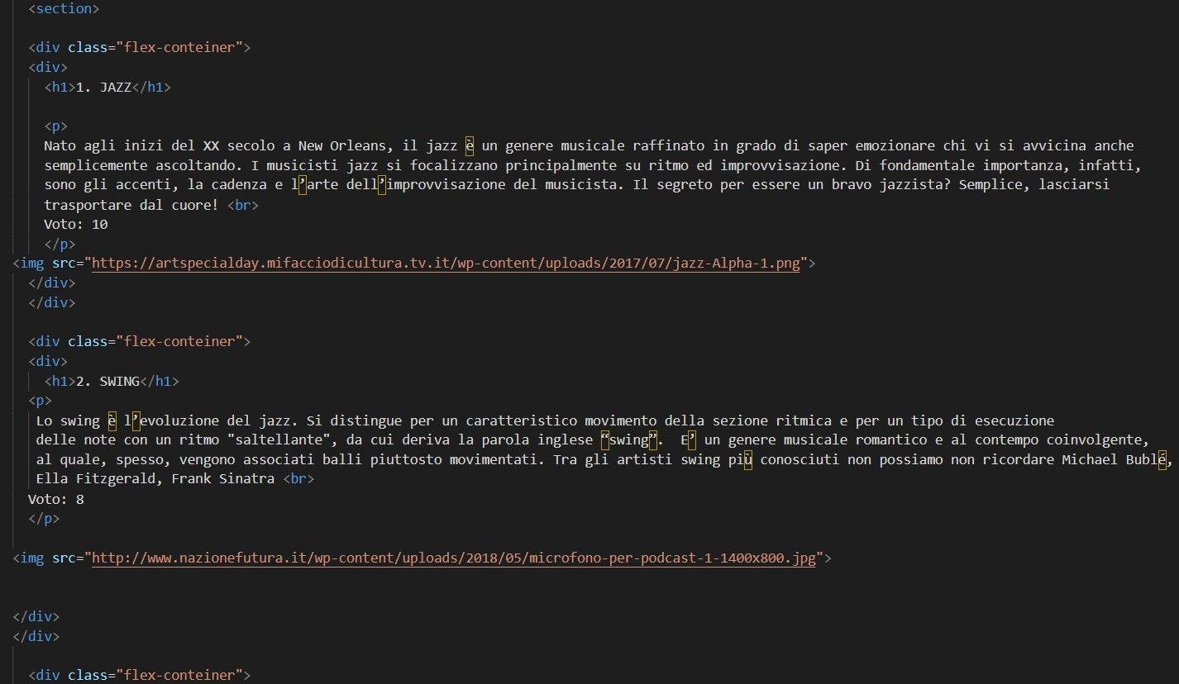
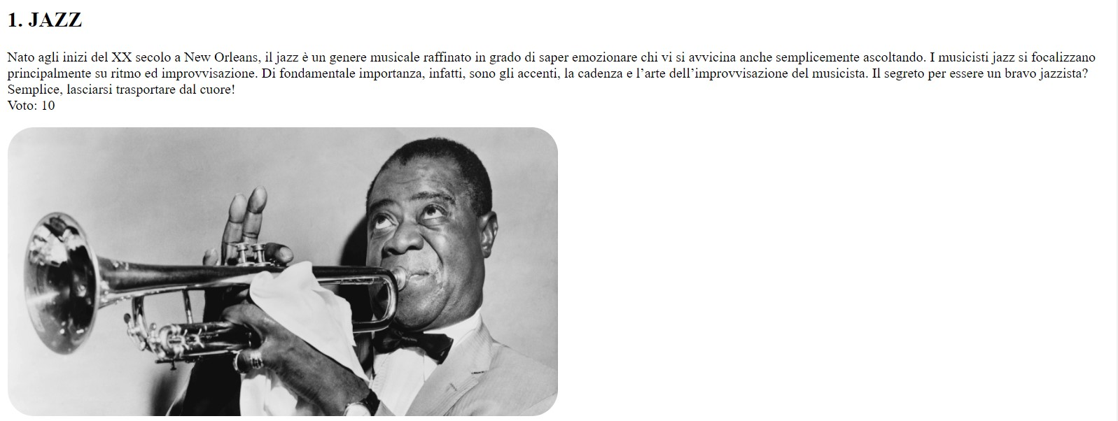
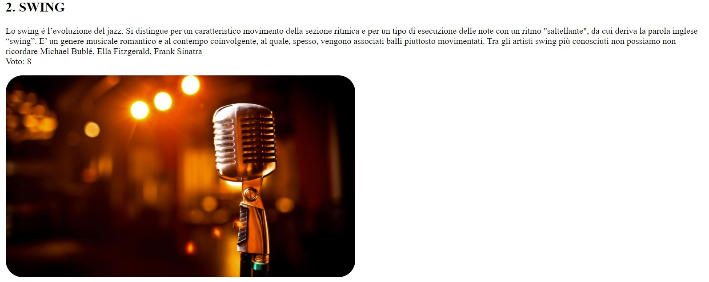
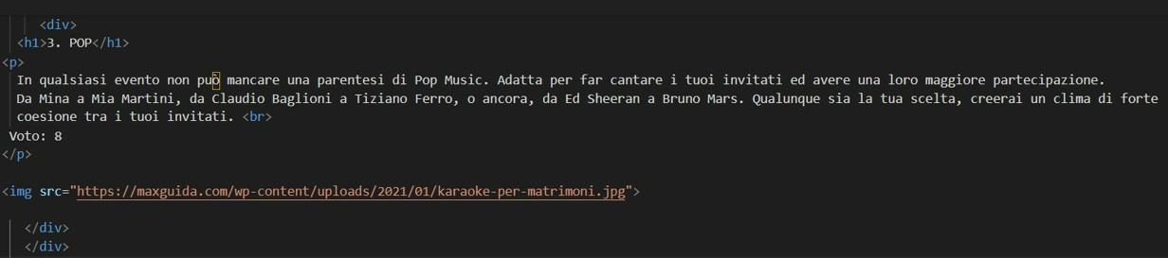

Sezione contenuti
HTML

Slide 7
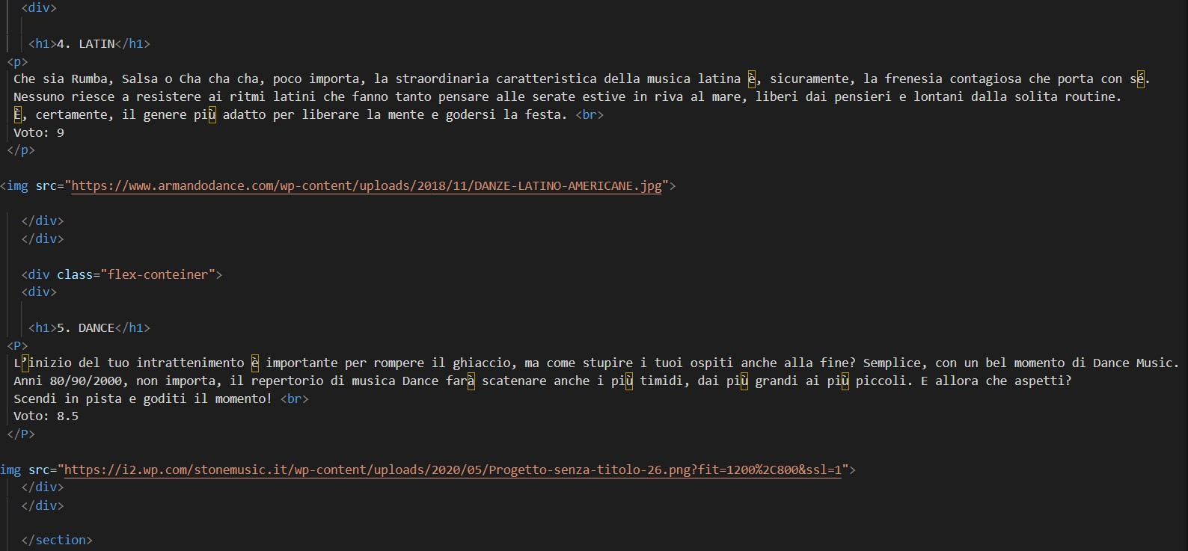
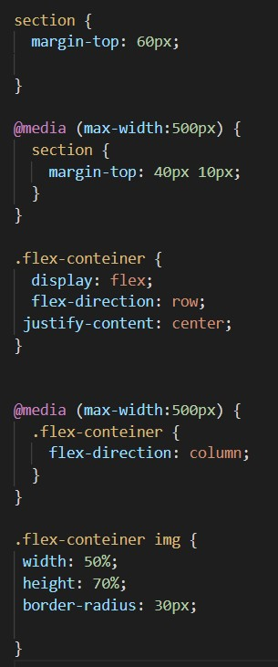
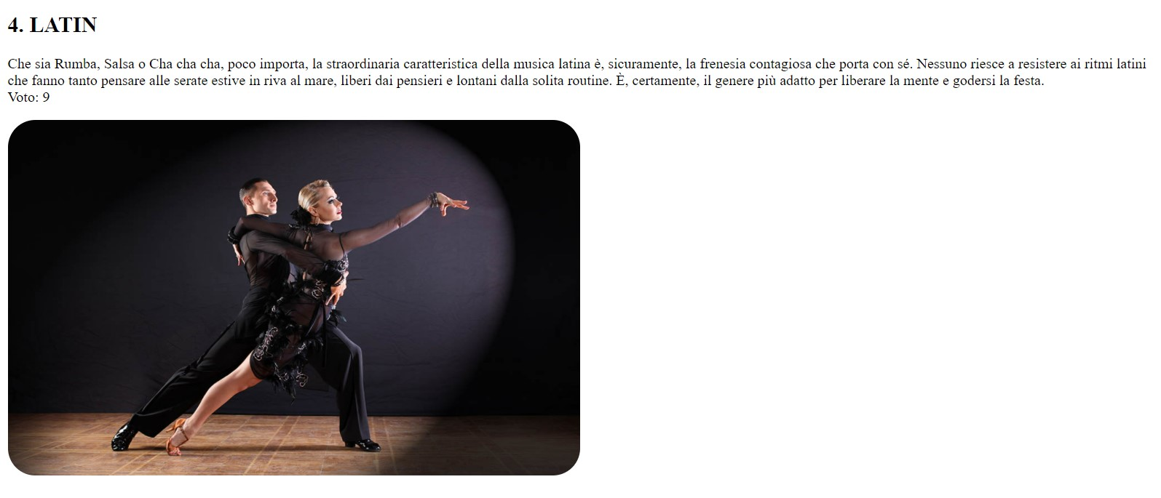
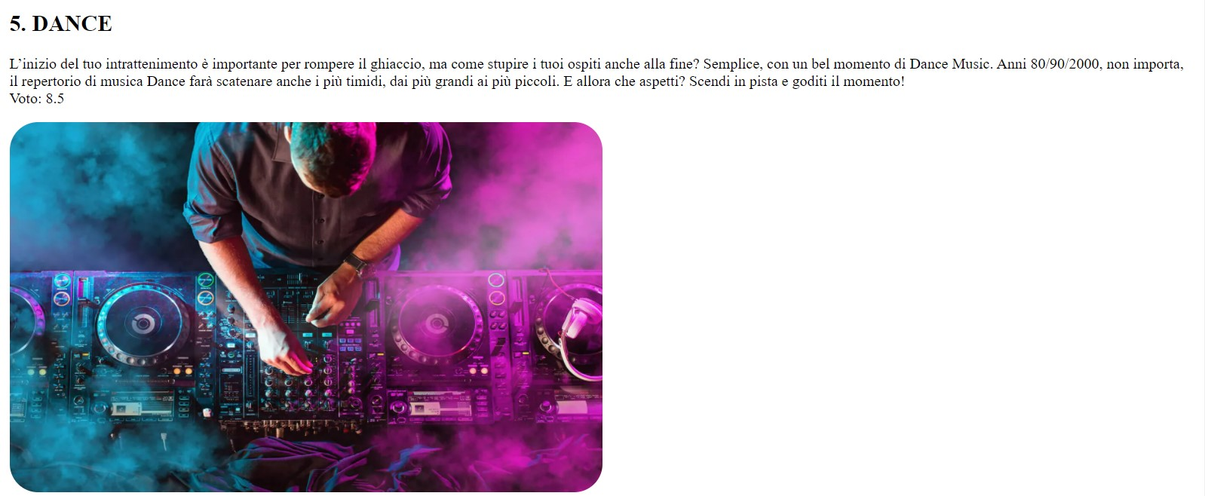
Sezione contenuti
HTML
CSS

Slide 8
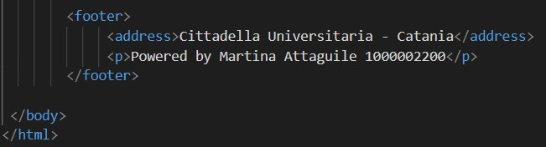
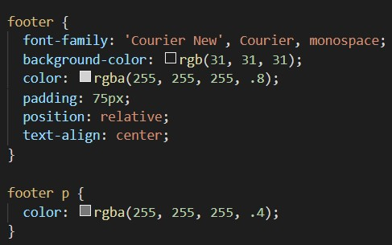

Footer
HTML
CSS

